Slide 1

TRƯỜNG TIỂU HỌC THẠCH BÀN A
CHÀO MỪNG QUÝ THẦY CÔ
VỀ DỰ GIỜ THĂM LỚP
Hoạt động trải nghiệm
BÀI 9: SINH HOẠT LỚP
KẾT QUẢ THỰC HIỆN THỜI GIAN BIỂU

Slide 3
Thứ……ngày…..tháng…..năm…….
HOẠT ĐỘNG TRẢI NGHIỆM
SINH HOẠT LỚP: KẾT QUẢ THỰC HIỆN THỜI GIAN BIỂU
I. Sơ kết hoạt động tuần qua.
1) Kết quả thi đua cuối tuần vừa qua:
- Thực hiện tốt nền nếp học tập, đến lớp đúng giờ tham gia thi đua tuần học tốt do đội cờ đỏ tổ chức.
- Thực hiện tốt việc làm bài tập đầy đủ, chăm chỉ học tập, không nói chuyện riêng trong giờ học.
- Thực hiện tốt vệ sinh cá nhân, vệ sinh lớp học. Tham gia sinh hoạt tập thể nghiêm túc và hoạt thành tốt
2) Tồn tại:
- Có một số bạn đi học muộn, một số bạn vẫn nói chuyện riêng trong giờ học.

Slide 4
Thứ……ngày…..tháng…..năm…….
HOẠT ĐỘNG TRẢI NGHIỆM
SINH HOẠT LỚP: KẾT QUẢ THỰC HIỆN THỜI GIAN BIỂU
II. Kế hoạch hoạt động tuần tới.
- Thi đua lập thành tích chào mừng ngày…………….
- Tiếp tục thực hiện tốt nền nếp học tập, đến lớp đúng giờ tham gia thi đua tuần học tốt do đội cờ đỏ tổ chức.
- Thực hiện tốt việc làm bài tập đầy đủ, chăm chỉ học tập, không nói chuyện riêng trong giờ học.
- Thực hiện tốt vệ sinh cá nhân, vệ sinh lớp học. Tham gia sinh hoạt tập thể nghiêm túc và hoạt thành tốt
- Khắc phục những tồn tại trong tuần trước để hoàn thành xuất sắc nhiệm vụ tuần này.

Slide 5
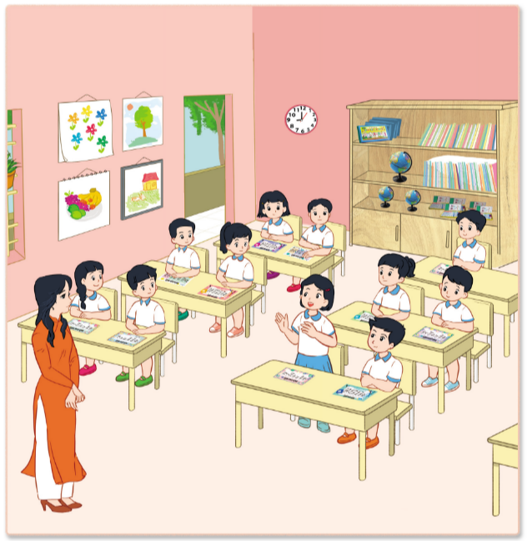
Thứ……ngày…..tháng…..năm…….
HOẠT ĐỘNG TRẢI NGHIỆM
SINH HOẠT LỚP: KẾT QUẢ THỰC HIỆN THỜI GIAN BIỂU
III. Sinh hoạt chủ đề “kết quả thực hiện thời gian biểu”.
1) Phân công nhiệm vụ và chuẩn bị.
- Học sinh chuẩn bị thời gian biểu của mình để chia sẻ với các bạn trong lớp.

Slide 6
Thứ……ngày…..tháng…..năm…….
HOẠT ĐỘNG TRẢI NGHIỆM
SINH HOẠT LỚP: KẾT QUẢ THỰC HIỆN THỜI GIAN BIỂU
III. Sinh hoạt chủ đề “kết quả thực hiện thời gian biểu”.
* Chia sẻ kết quả thực hiện thời gian biểu theo gợi ý:
- Những việc em đã làm được theo thời gian biểu.
- Những việc em chưa làm được theo thời gian biểu và lí do chưa thực hiện được.
- Những điều chỉnh của em về thời gian biểu.

Slide 7
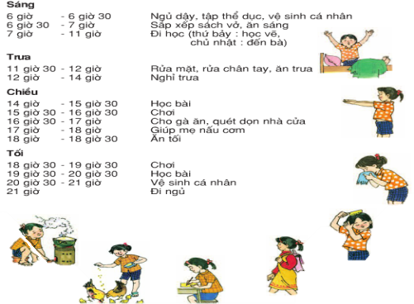
Thứ……ngày…..tháng…..năm…….
HOẠT ĐỘNG TRẢI NGHIỆM
SINH HOẠT LỚP: KẾT QUẢ THỰC HIỆN THỜI GIAN BIỂU
III. Sinh hoạt chủ đề “kết quả thực hiện thời gian biểu”.
* Nêu cảm nghĩ của em sau khi thực hiện thời gian biểu.

Slide 8
Thứ……ngày…..tháng…..năm…….
HOẠT ĐỘNG TRẢI NGHIỆM
SINH HOẠT LỚP: KẾT QUẢ THỰC HIỆN THỜI GIAN BIỂU
IV. Vận dụng
Chia sẻ với người thân về thực hiện thời gian biểu của mình.

Slide 9

XIN CHÂN THÀNH CẢM ƠN
QUÝ THẦY CÔ GIÁO VÀ CÁC EM

